Slide 1
Първа група Златна рибка– ДГ “Здравец“

Slide 2
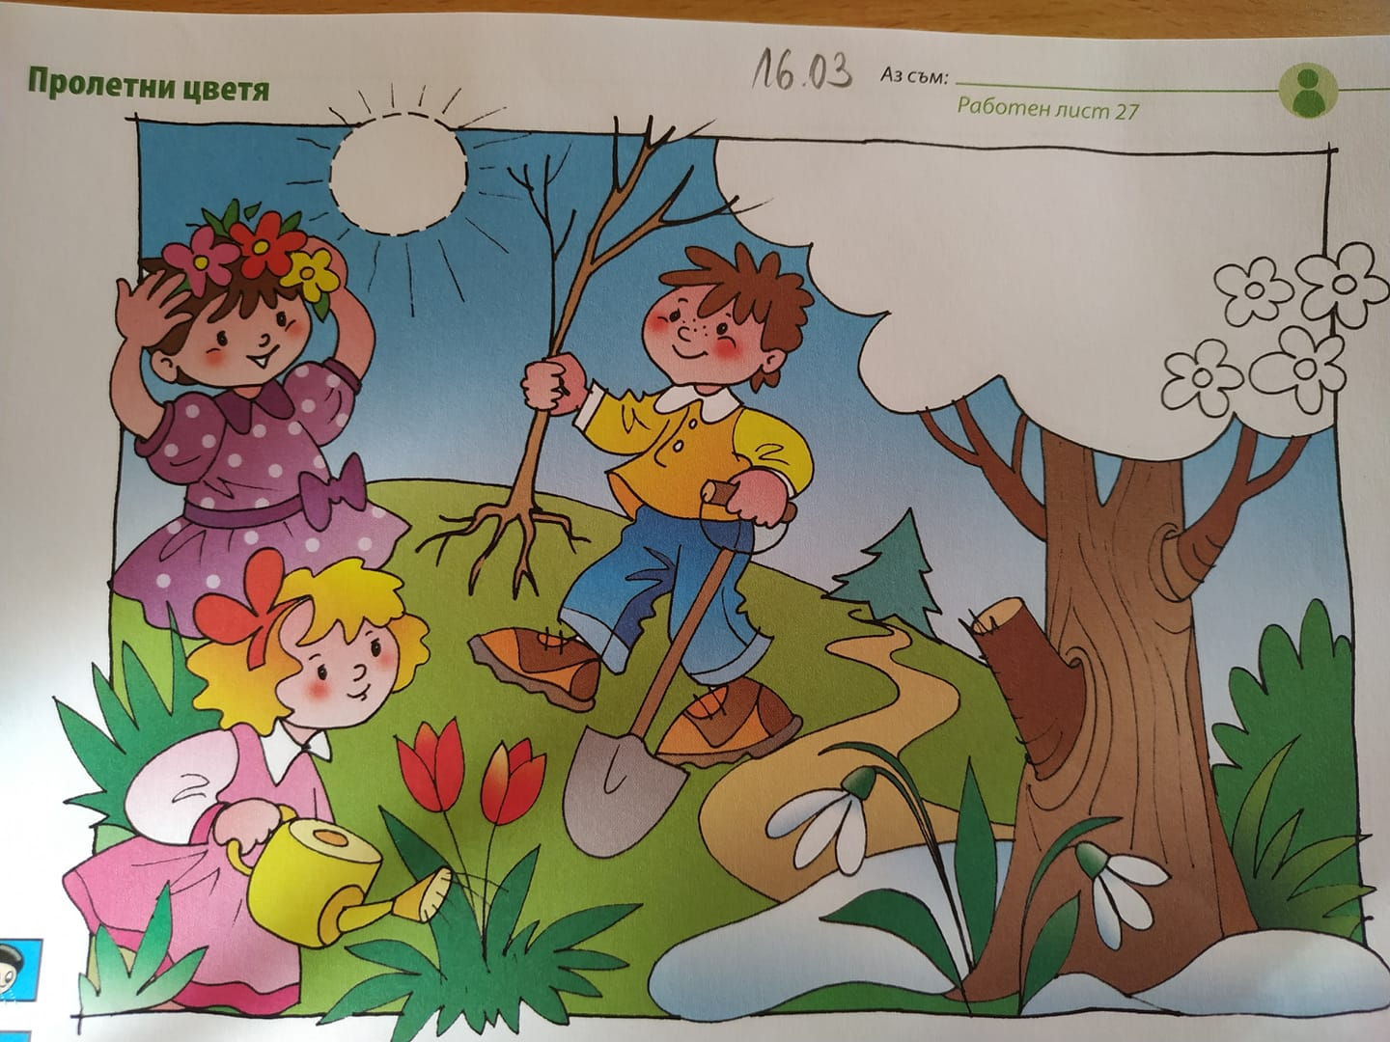
16.03.2020 -понеделник
От: г-жа Карабинова
ОН: Околен свят
Тема: Пролетни цветя
Задачи: Назовава в природни картини времето като слънчево, дъждовно или снежно.
Въпроси:
Открий какво се е променило в природата през пролетта. Какво прави момичето при цъфналите цветя? Какво ще направи момчето с дървото, което носи? Какъв цвят са листата на дърветата през пролетта? Кои са пролетните цветя? Как се променя природата през пролетта? Когато децата отговорят на въпросите, нека се опитат да нарисуват пролетно дърво.

Slide 3
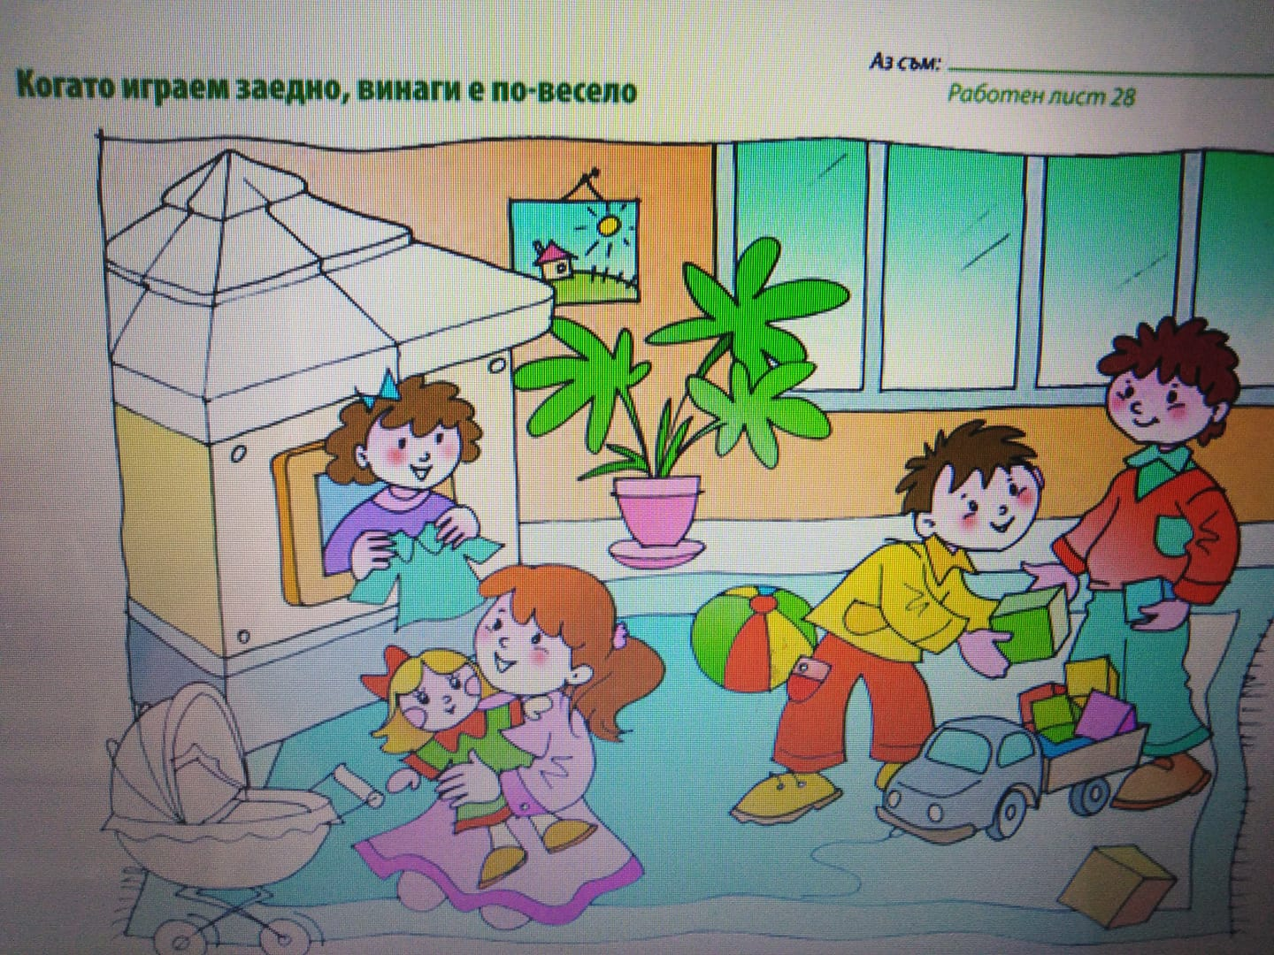
23.03.2020 - понеделник
От – г-жа Иванова
Образователно направление: Околен свят Тема: Когато играем заедно, винаги е най-добре!
Задачи: Детето взима участие в игри и играе с радост и удоволствие. Назовава игрови средства, правила и роли. Въпроси: Къде играят момичетата и момчетата? Те приятели ли са? Защо смяташ така? Има ли правила в игрите? Кажи кои правила за игра знаеш.

Slide 4
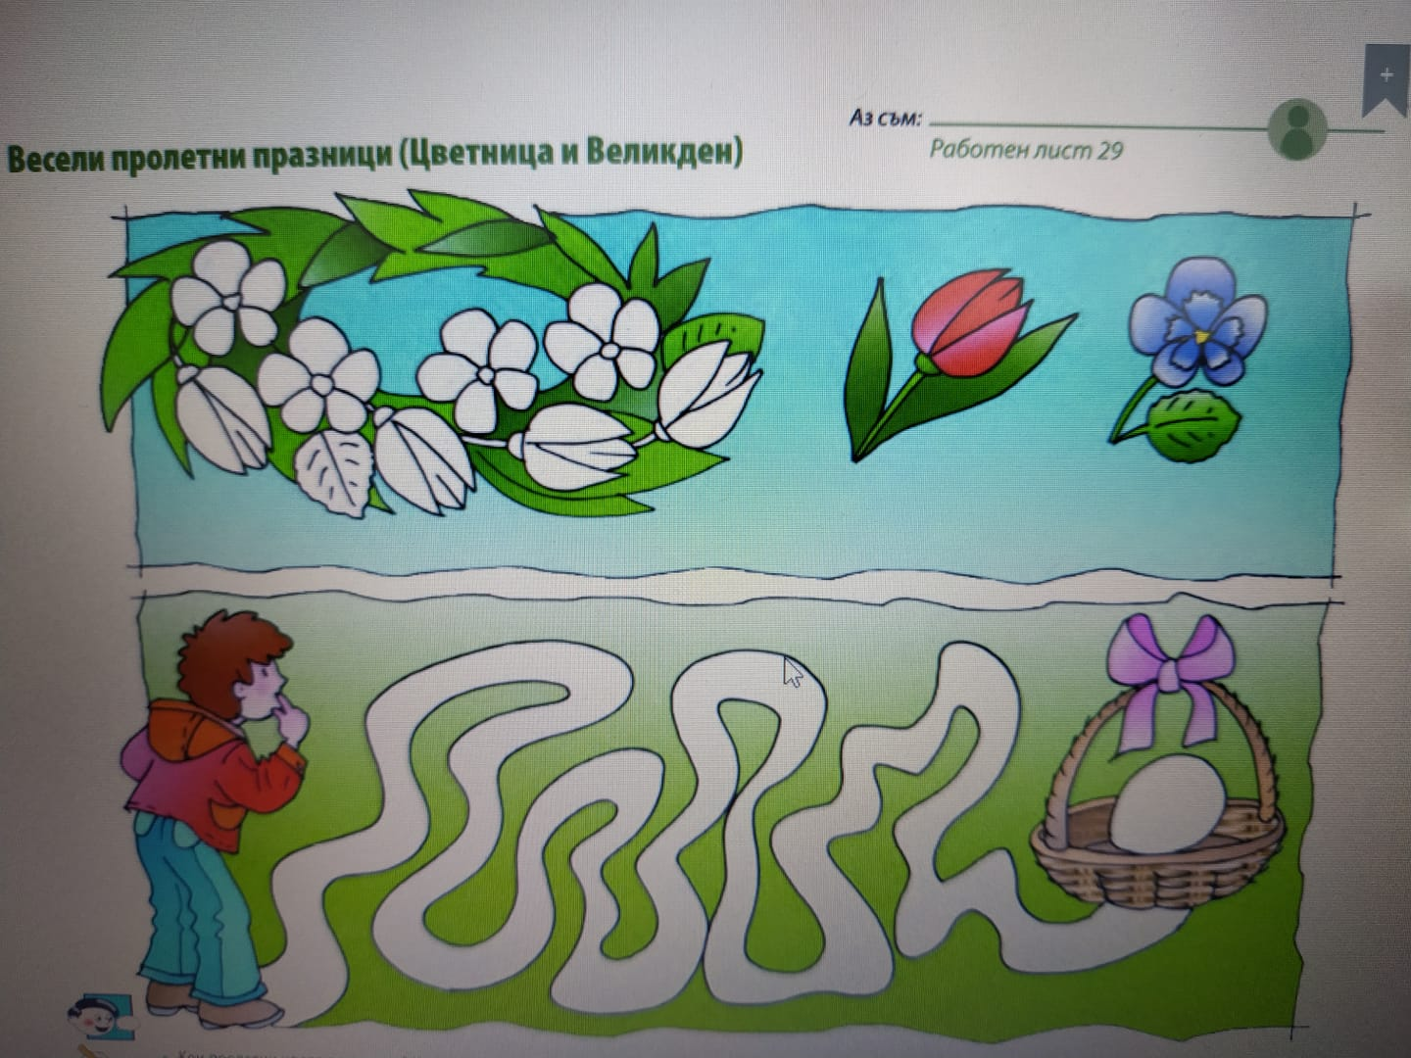
30.03.2020 - понеделник
От: г-жа Карабинова
ОН: Околен свят
Тема: Весели пролетни празници (Цветница и Великден)
Задачи: Запознаване с пролетните празници
Въпроси: Кои пролетни цветя познаваш?
Покажи и назови показаните на картинката.
За кое цвете сме изучавали песен в ДГ? (теменужка)
Какво правим за Великден?
С какъв цвят се боядисва първото яйце?

